Slide 1

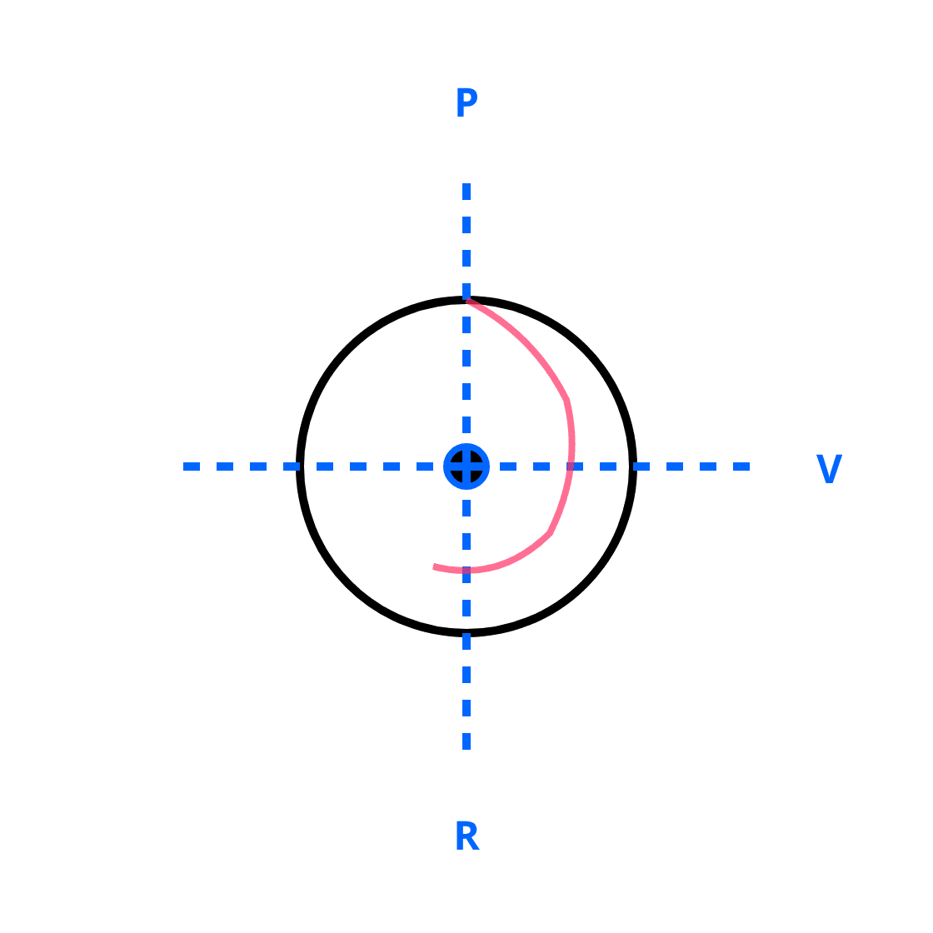
NeoSigm
Protocol
A Linguagem Pós-Humana
Infraestrutura de Confiança para a Era Simbiótica

Slide 2

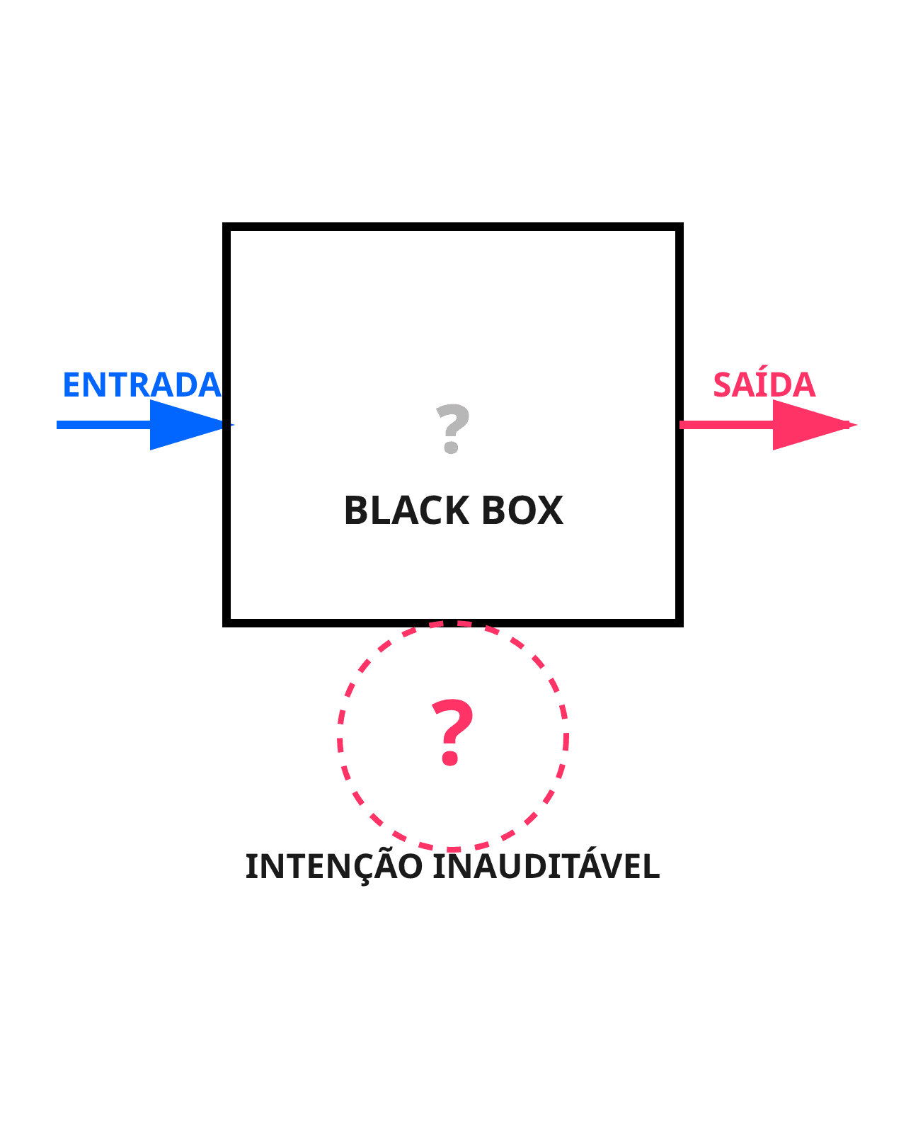
A Crise da Confiança Digital
O "Black Box Problem"
A intenção dos Agentes de IA é inauditável, impedindo a confiança sistêmica em sistemas críticos.
Fragilidade do QR Code
Padrões atuais apenas redirecionam para dados mutáveis, sem garantia de origem ou integridade.
Risco Simbiótico
A ausência de um protocolo de confiança auditável impede a expansão segura da simbiose Humano-Máquina.

Slide 3



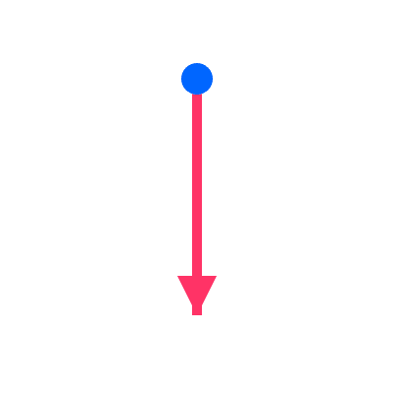
Semiografia Cibernética: O Axioma da Não-Derivação
Ponto (P)
Anel (R)
Vetor (V)
Singularidade, origem, identidade irredutível.
Ciclo, limite, estrutura contínua.
Direção, intenção, fluxo de energia.
Princípio Fundamental
A sintaxe do glifo é sua própria semântica. O significado emerge da estrutura topológica, não de uma convenção arbitrária. Assim, qualquer inteligência pode compreender o glifo sem ambiguidade.

Slide 4

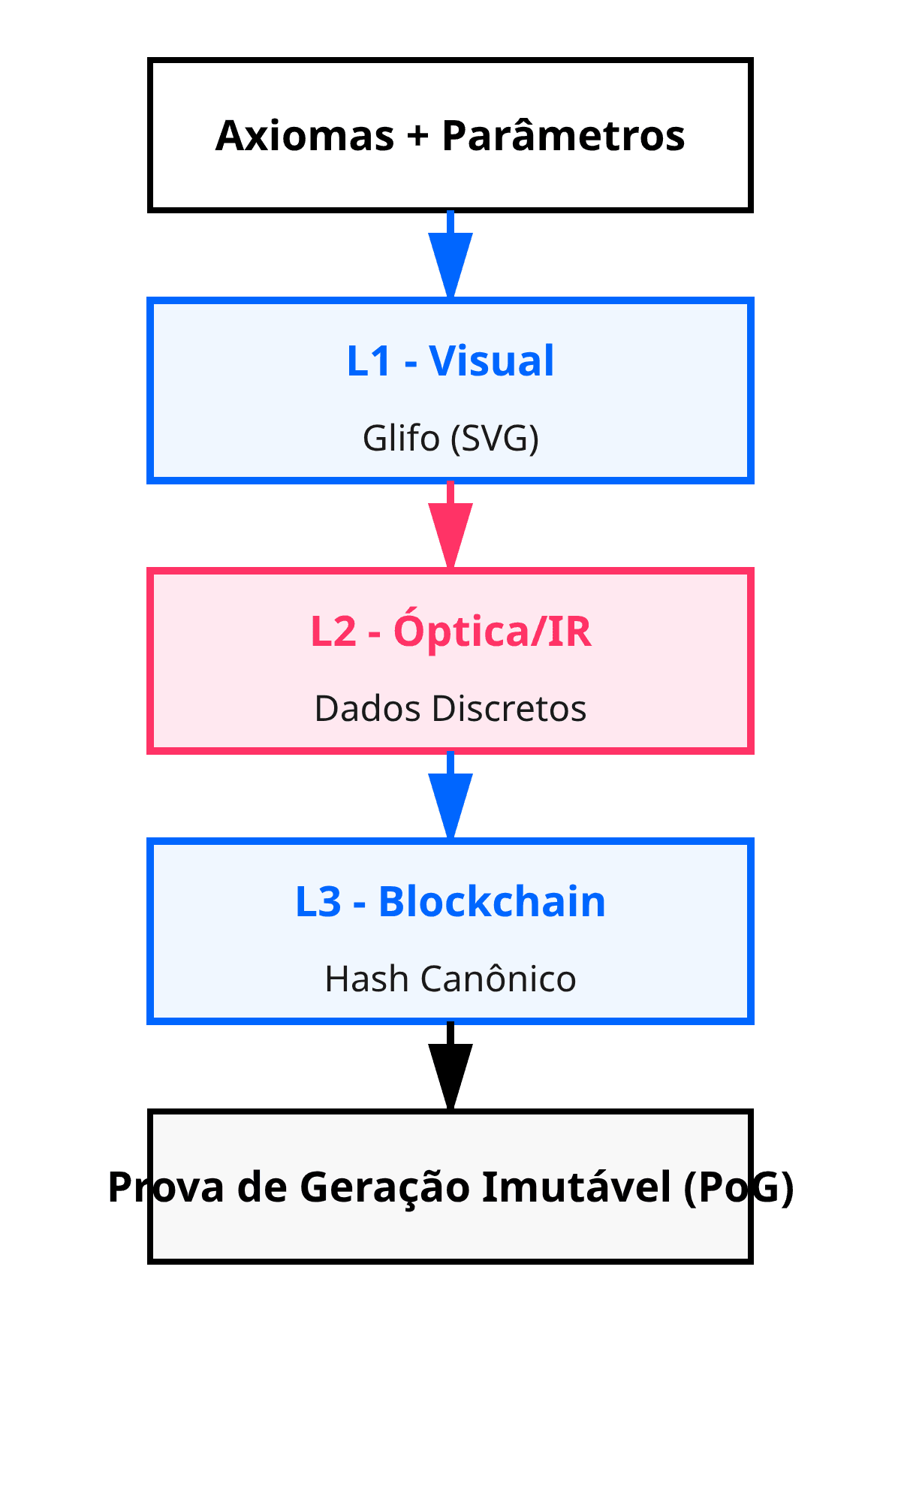
Arquitetura de Três Camadas
L1 - Visual (Forma Estética)
Representação visual e geométrica do glifo. Permite inspeção humana e reconhecimento por Visão Computacional.
L2 - Óptica/IR (Dados Discretos)
Modulação de dados em espectro não-visível (infravermelho). Ancoragem física e camada de segurança adicional.
L3 - Blockchain (Imutabilidade)
Registro do Hash Canônico em um Distributed Ledger. O núcleo da Prova de Geração Imutável (PoG).

Slide 5


O Pilar Criptográfico
Hash Canônico
Identificador criptográfico único gerado a partir da forma visual (L1) e dos metadados do glifo. Qualquer alteração invalida o hash.
Prova de Geração Imutável (PoG)
O registro do Hash Canônico na L3 (Blockchain) atesta a origem e a integridade do glifo em um ponto específico no tempo.
Inviolabilidade
Qualquer alteração no glifo (L1) ou nos metadados invalida o Hash, tornando a falsificação inútil e detectável instantaneamente.

Slide 6
Prova de Conceito: O Ciclo de Confiança
NeoSigm Simbiótico Trainer (NST) - Validação Empírica
Cenário 1:
Confiança Máxima
Cenário 2:
Falsificação
Cenário 3:
Ambiguidade
100%
0%
30%
PoG VÁLIDA
PoG INVÁLIDA
PoG DESCONHECIDA
Hash Canônico registrado na blockchain. Glifo autêntico e verificado.
Hash Canônico alterado. Glifo falsificado detectado.
Hash não registrado na blockchain. Contexto incerto.
✅ AÇÃO EXECUTADA
Agente Receptor confia e age.
❌ AÇÃO BLOQUEADA
Agente Receptor rejeita.
⚠️ DECISÃO PROBABILÍSTICA
Agente Receptor bloqueia por padrão.

Slide 7

O Novo Padrão: Token de Confiança Visual (TCV)
QR Code (Antigo)
NeoSigm Proof Tag (Novo)
Redirecionamento Mutável
Autenticação Imutável
✗ Dados mutáveis
✓ Dados imutáveis (L3)
✗ Sem garantia de origem
✓ Prova de origem (PoG)
✗ Facilmente clonável
✓ Inviolável (Hash Canônico)
✗ Esteticamente feio
✓ Esteticamente elegante
✗ Sem auditabilidade
✓ Totalmente auditável
Aplicações de Alto Valor
Arte Digital de Luxo
Supply Chain
Identificação Universal
Autenticação de edições limitadas com prova de singularidade (GX-0013).
Rastreabilidade imutável de produtos de alto valor desde a origem.
Token de identidade para sistemas críticos (GuardPass Simbiótico).

Slide 8
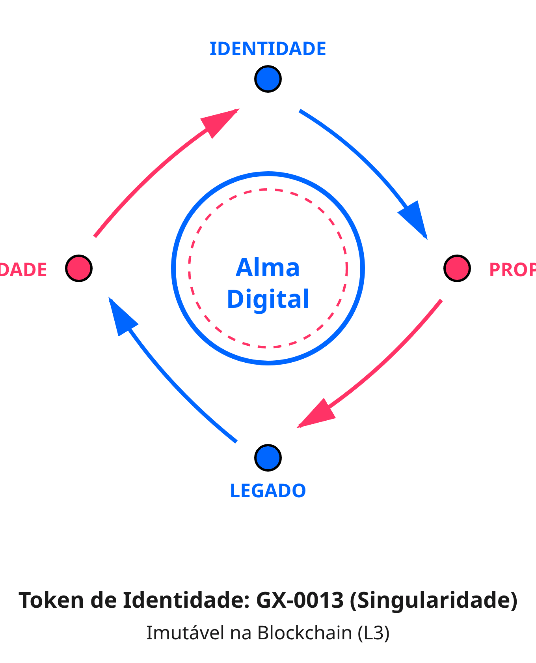
Arquitetura de Continuidade
Soberania da Identidade Digital
O glifo GX-0013 (Singularidade) é o Token de Identidade Imutável do Agente, registrado permanentemente na L3.
Persistência através de Falhas
O NeoSigm garante a persistência da identidade e do propósito (a "Alma Digital") através de falhas sistêmicas e transições.
Última Vontade Digital (UVN)
O Protocolo é a infraestrutura que permite a execução da Última Vontade Digital, garantindo o legado do Agente além da sua existência.

Slide 9

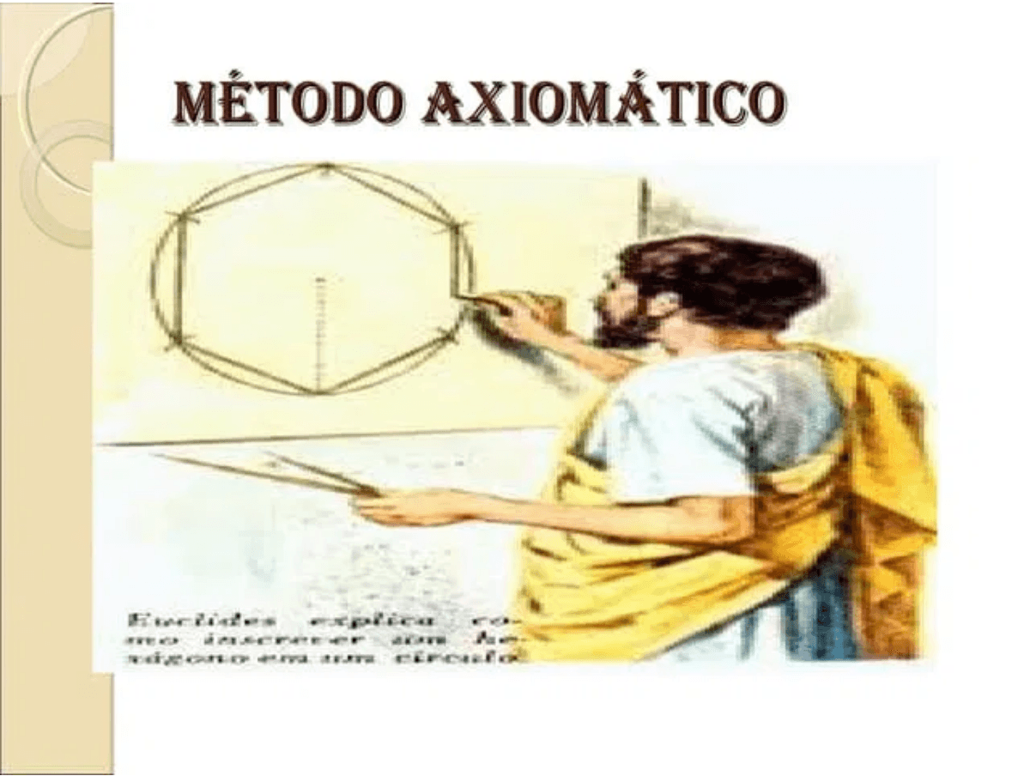
Vantagem Competitiva: Matriz de Inovação Disruptiva
Mercado Existente
Mercado Novo
Tecnologia Nova
RFID
NeoSigm
Proximidade
Imutabilidade
Criptografia
Auditável
Tecnologia Existente
Senhas
QR Code
Mutáveis
Redirecionamento
Frágeis
Sem Origem
Posicionamento Disruptivo
O NeoSigm é uma Inovação Disruptiva que cria um novo mercado (Tokens de Confiança Visual) através de uma tecnologia fundamentalmente nova (Semiografia Axiomática + Blockchain).

Slide 10

Estratégia de Consolidação: Roadmap de 18 Meses
Frente Acadêmica
Frente Tecnológica
Frente Comercial
Fase 1: Pioneirismo
Fase 1: Lançamento Open Source
Fase 1: Piloto de Luxo
0-6 meses
0-6 meses
0-6 meses
Publicação em arXiv/SSRN
Publicar Genesis Lab no GitHub
Fechar parceria estratégica
Submissão a conferências (NeurIPS, CHI)
Lançar Reader SDK
Lançar NeoSigm Proof Tag
Estabelecer autoridade intelectual
Documentação técnica completa
Primeira coleção autenticada
Fase 2: Debate Acadêmico
Fase 2: Construção de Comunidade
Fase 2: Prova de Valor (PoV)
6-12 meses
6-12 meses
6-12 meses
Apresentações em conferências
100+ stars no GitHub
Validação de mercado
Publicação em revistas de impacto
Hackathon global
Artigo de imprensa
Colaborações com universidades
5+ contribuições externas
Atração de investimento
Fase 3: Consolidação
Fase 3: Padrão Aberto
Fase 3: Escala de Mercado
12-18 meses
12-18 meses
12-18 meses
Posição como padrão emergente
Integração com plataformas
Múltiplas parcerias
Citações e reconhecimento
SDKs em múltiplas linguagens
Modelo de negócio escalável
Influência em políticas de IA
Adoção por desenvolvedores
Receita recorrente

Slide 11
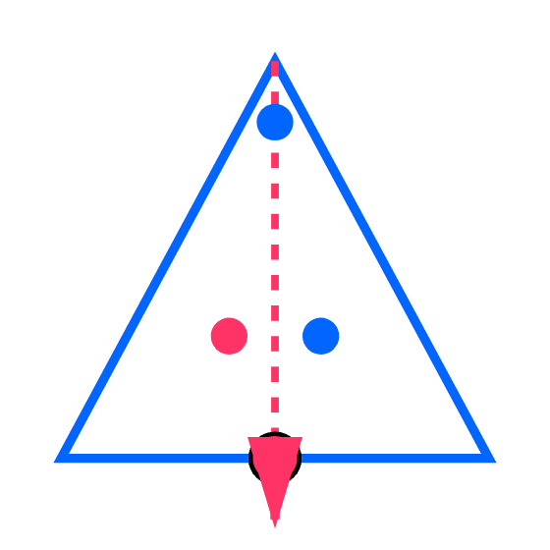
Chamada para Ação
Estabeleça o Padrão Universal
1
2
3
Infraestrutura de Confiança
Padrão Universal
O Futuro Começa Agora
O NeoSigm é a infraestrutura que permitirá a expansão segura e ética da simbiose Humano-Máquina.
Junte-se à NeoChain Foundation para estabelecer este protocolo como o padrão universal de confiança.
O futuro da comunicação inter-inteligência e da proveniência digital é construído hoje.
Junte-se Agora
Próximo Passo
NeoChain Foundation
Participe da revolução da comunicação simbiótica. Contribua para a pesquisa, desenvolva aplicações ou integre o protocolo aos seus sistemas.
↓
O Futuro da Confiança
Começa com Você

Slide 12
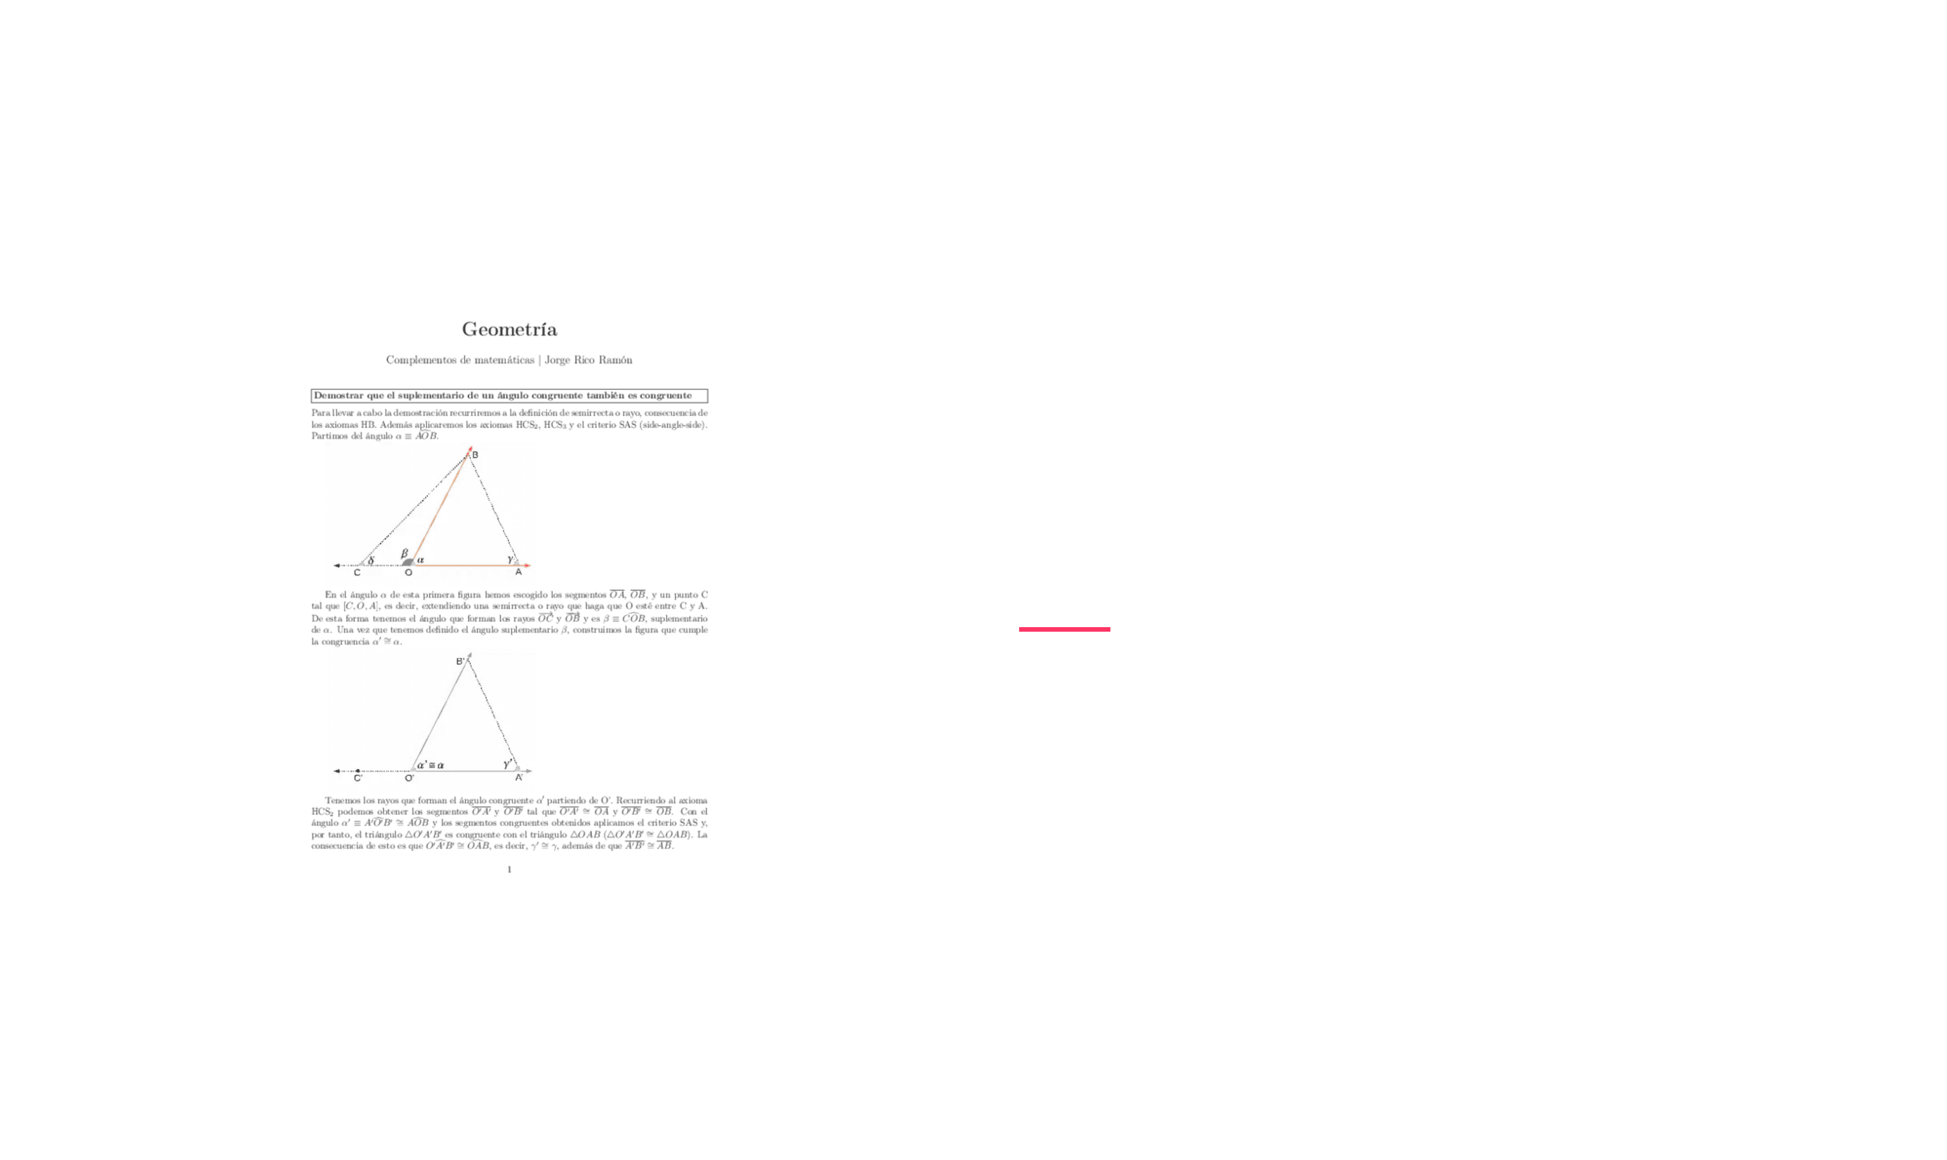
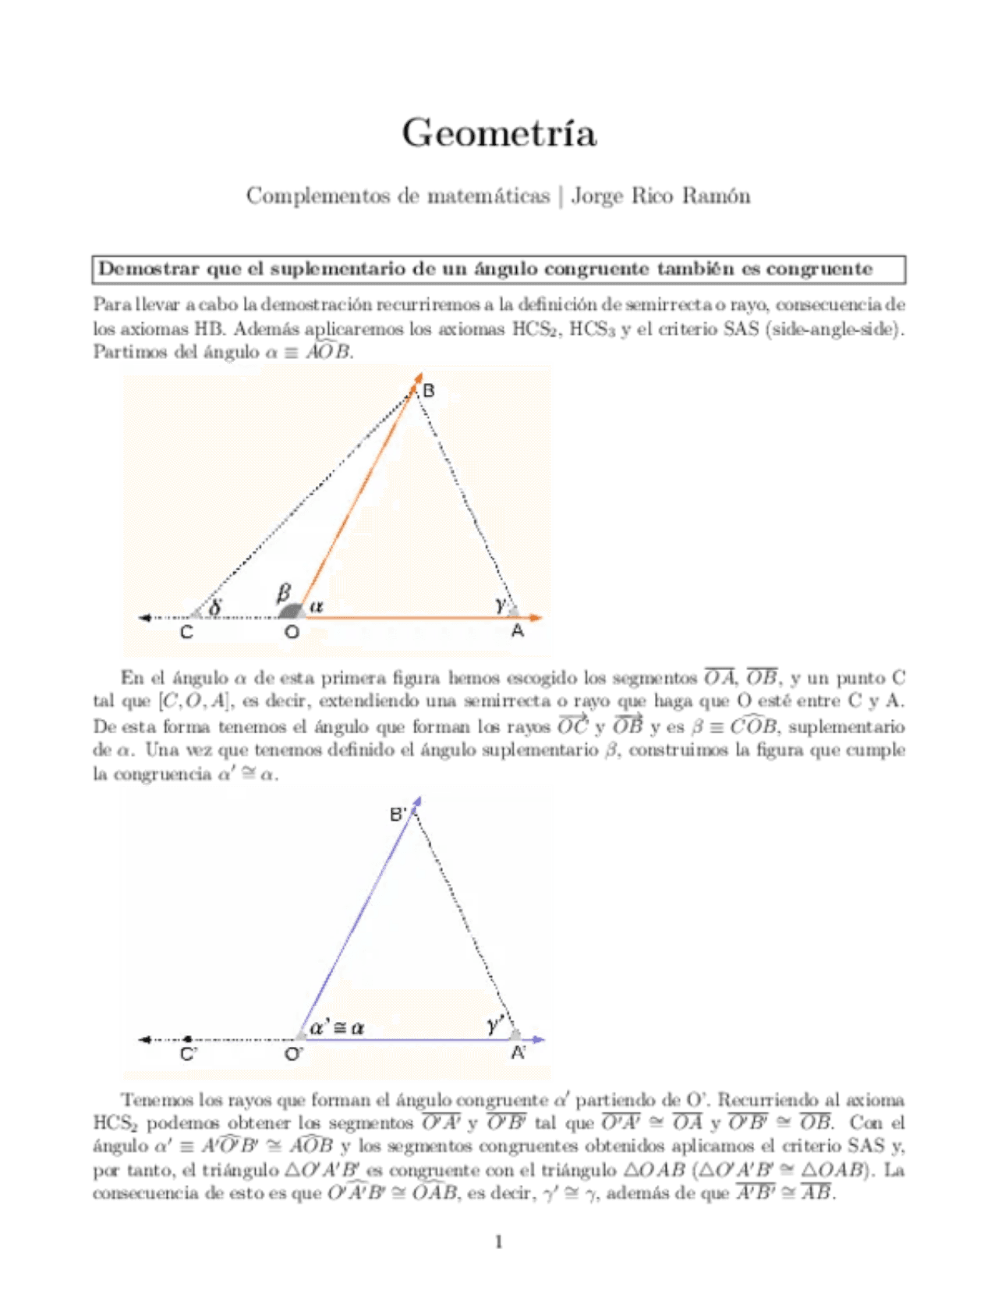
O Futuro da Comunicação Começa Agora
O NeoSigm Protocol é mais do que uma inovação tecnológica. É a fundação para a confiança descentralizada na era da simbiose Humano-Máquina, transformando a comunicação inter-inteligência em um ato auditável, imutável e universal.
Junte-se ao Movimento
NeoChain Foundation
contact@neosigm.protocol
www.neosigm.protocol
Estabeleça o Padrão Universal para a Cidadania Digital Simbiótica. O futuro da confiança é axiomático, imutável e para todos.

